Slide 1






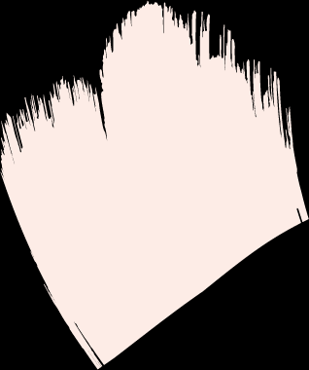
App Inventor
创意趣味编程
打地鼠
（二）

Slide 2





目录
2. 游戏展示
1. 课程目标
3. 初始界面
4. 场景一
5.场景二
6. 课堂小练

Slide 3


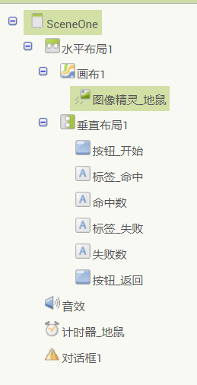
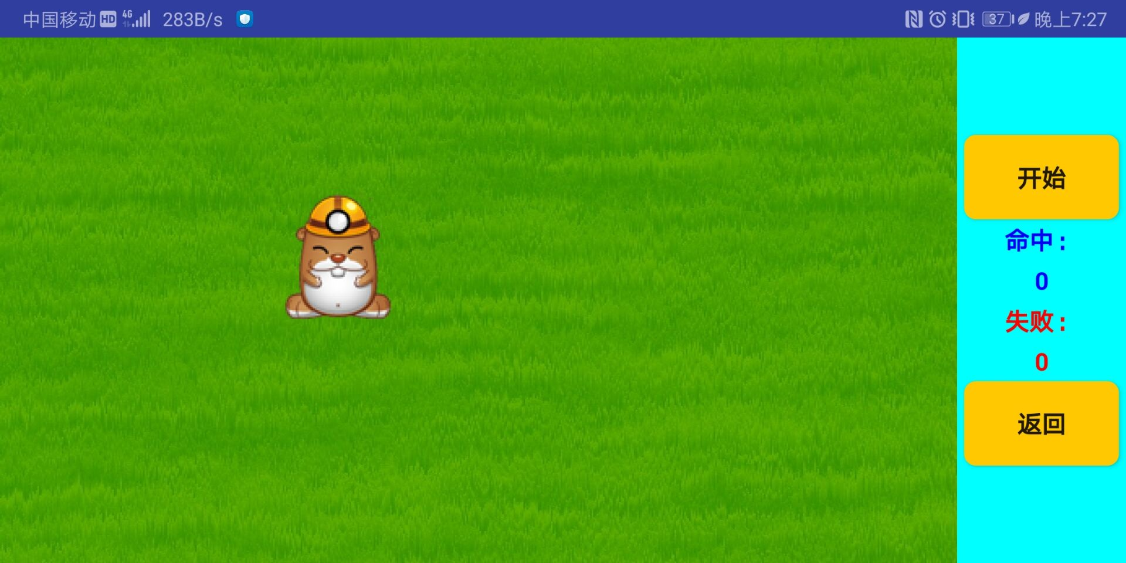
场景一——组件设计
Scene One——Design of Components

Slide 4
场景一——组件设计
Scene One——Design of Components
组件 | 所在组件栏 | 用途 | 命名 | 属性设置
屏幕 | Screen | 作为放置其他所需组件的容器，可看做一个游戏场景的载体。 | SceneOne | 标题：场景一 标题栏：取消勾选 屏幕方向：锁定横屏 背景图片：grass.jpg
水平布局 | 界面布局 | 使得组件可以横向排列 | 水平布局1 | 高度：充满 宽度：充满
画布 | 绘画动画 | 放置动画控件 | 画布1 | 宽度：85% 高度：充满
图像精灵 | 绘画动画 | 用于显示地鼠 | 图像精灵_地鼠 | 启用：取消勾选 图片：mole.png X坐标：184 Y坐标：105

Slide 5
场景一——组件设计
Scene One——Design of Components
组件 | 所在组件栏 | 用途 | 命名 | 属性设置
垂直布局 | 界面布局 | 使得组件可以纵向排列 | 垂直布局1 | 水平对齐：居中 垂直对齐：居中 宽度：15% 高度：充满 背景颜色：青色
按钮 | 用户界面 | 响应点击事件——开始游戏 | 按钮_开始 | 背景颜色：橙色 粗体：勾选 字号：14 形状：圆角 文本：开始
标签 | 用户界面 | 用于显示提示信息 | 标签_命中 | 文本颜色：蓝色 粗体：勾选 字号：14 背景颜色：透明 文本：“命中：”

Slide 6
场景一——组件设计
Scene One——Design of Components
组件 | 所在组件栏 | 用途 | 命名 | 属性设置
标签 | 用户界面 | 用于显示命中数 | 标签_命中数 | 文本颜色：蓝色 粗体：勾选 字号：14 背景颜色：透明 文本：0
标签 | 用户界面 | 用于显示提示信息 | 标签_失败 | 文本颜色：红色 粗体：勾选 字号：14 背景颜色：透明 文本：“失败：”
标签 | 用户界面 | 用于显示未命中数 | 标签_失败数 | 文本颜色：红色 粗体：勾选 字号：14 背景颜色：透明 文本：0

Slide 7
场景一——组件设计
Scene One——Design of Components
组件 | 所在组件栏 | 用途 | 命名 | 属性设置
按钮 | Screen | 响应点击事件——返回主页面 | 按钮_返回 | 背景颜色：橙色 粗体：勾选 字号：14 形状：圆角 文本：返回
音效 | 界面布局 | 用于播放击中地鼠的音效 | 音效 | 源文件：bang.wav
计时器 | 绘画动画 | 用于控制地鼠等时间间隔地出现 | 计时器_地鼠 | 启用计时：取消勾选 计时间隔：500
对话框 | 绘画动画 | 游戏结束时显示提示信息 | 对话框1 | 默认

Slide 8
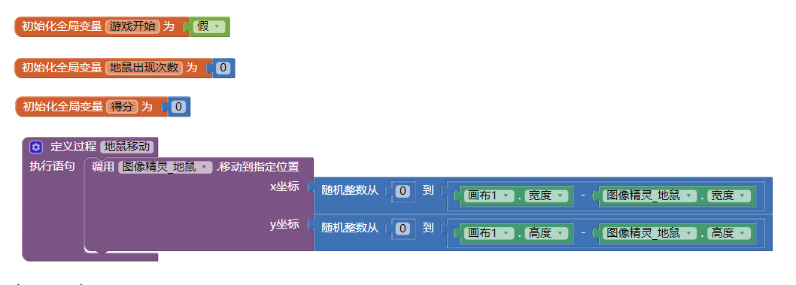
场景一——逻辑设计
Scene One —— Logical Design
1. 全局变量&过程定义
只有游戏开始了击中地鼠才得分
地鼠出现30次则游戏结束，所以需要记录地鼠出现的次数
地鼠出现位置随机

Slide 9
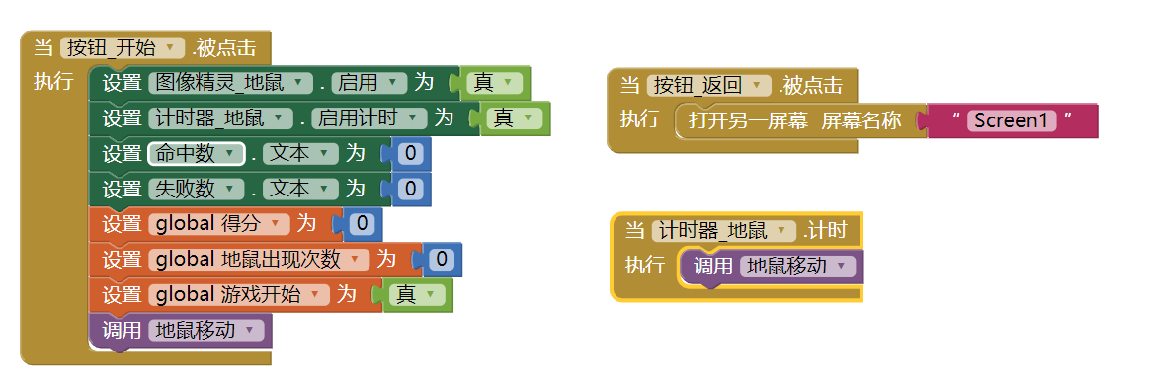
场景一——逻辑设计
Scene One —— Logical Design
2. 按钮&计时器

Slide 10
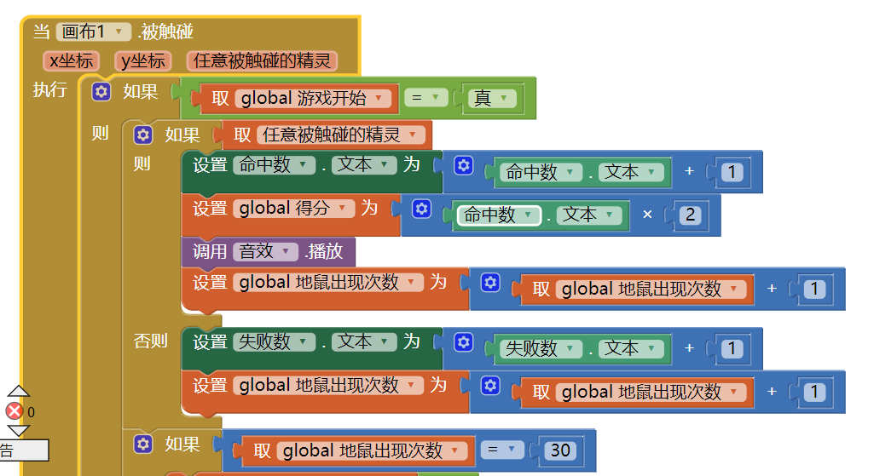
场景一——逻辑设计
Scene One —— Logical Design
只有一个精灵——地鼠，所以触碰到的一定是地鼠。
3. 触碰画布——核心设计
未触碰精灵则表明为击中地鼠

Slide 11
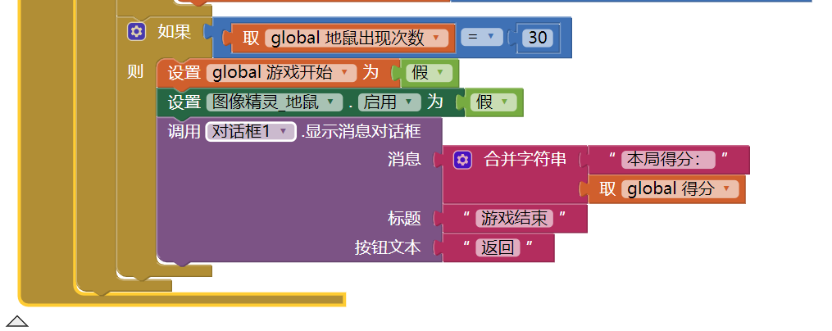
场景一——逻辑设计
Scene One —— Logical Design
当地鼠出现30次后，游戏结束，汇报得分
3. 触碰画布——核心设计（续）

Slide 12
再见

